Slide 1

第三讲 绝热过程

Slide 2
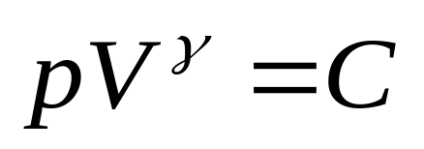
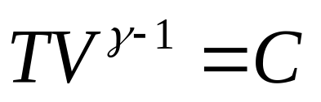
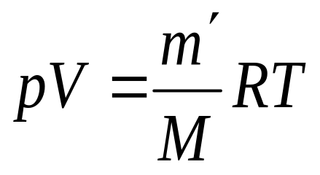
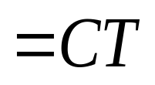
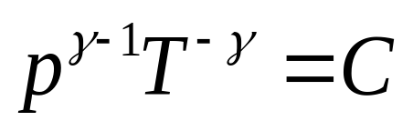
一 过程曲线方程推导

Slide 3

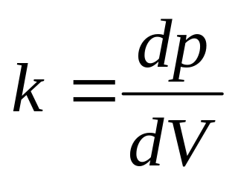
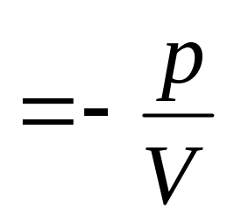
二 P-V图中绝热线与等温线比较
等温过程:pV=C
等温线
P
pdV+Vdp=0
绝热线
任意状态点的斜率为:
O
V

Slide 4
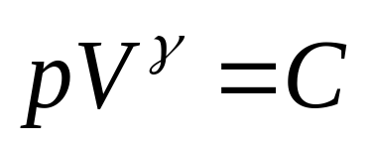
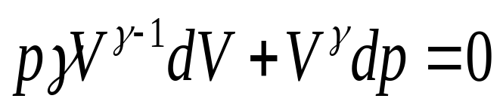
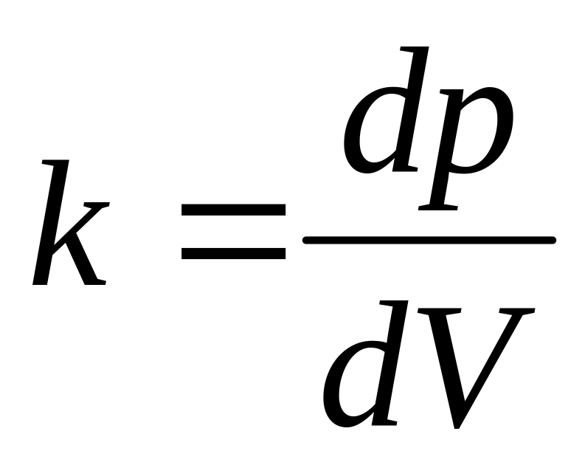
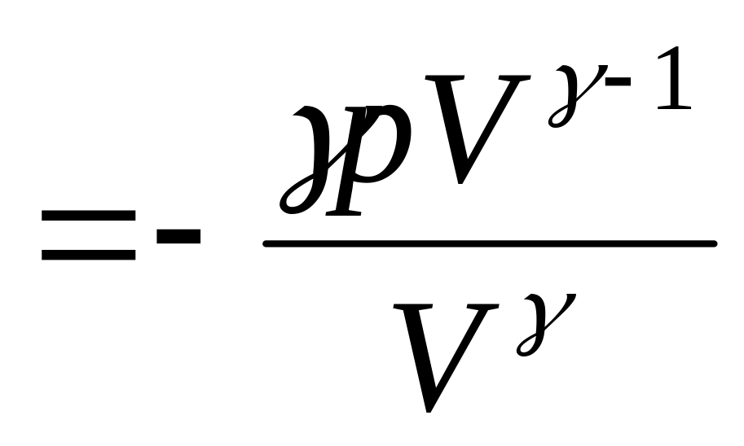
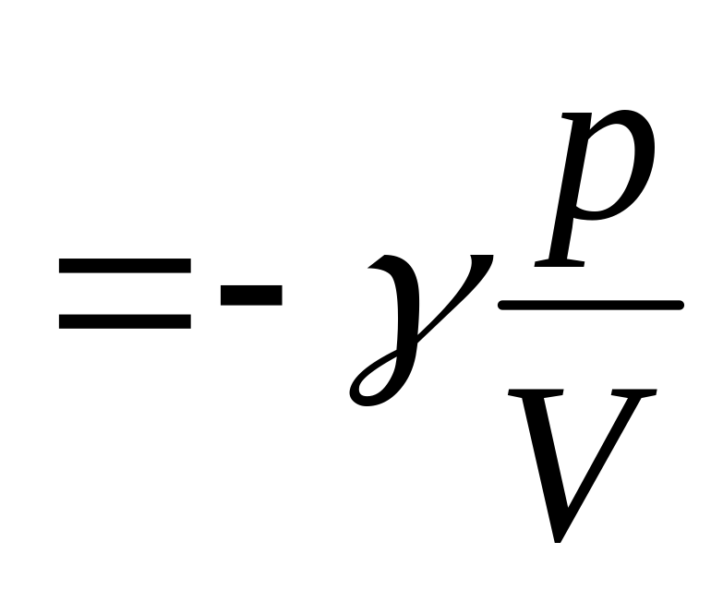
绝热过程:
等温线
P
绝热线
可得,斜率为:
O
V
可见:
|k_{绝热}|>|k_{等温}|
绝热线比等温线陡!

Slide 5
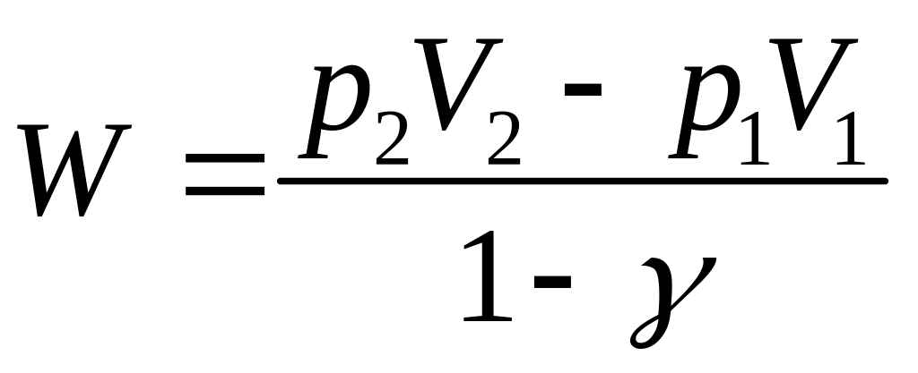
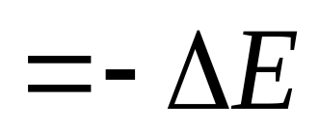
三、绝热过程能量计算

Slide 6
练习
已知A 1 B是绝热膨胀过程
p
A
绝热线
3
试讨论A 2 B及A 3 B过程
与外界交换热量情况.
1
2
B
o
V₁
V₂
V

